Slide 1
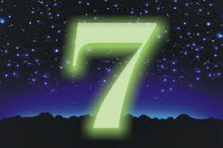
EL SIETE, NUMERO PERFECTO

Slide 2
El siete es tan importante que se menciona 737 veces en la Biblia.
«Siete veces» es mencionado 6 veces, el séptimo se encuentra 119 veces.
Cierto día, Pedro vino a Jesús y le dijo: «Señor, ¿cuántas veces perdonaré a mi hermano que peque contra mí? ¿Hasta siete?» (Mat.18:21).
Para Pedro, perdonar hasta siete veces ya era alcanzar el máximo de su espiritualidad. Él quedó sin duda impresionado por el mandamiento del Señor en el monte: «Sed, pues, vosotros perfectos, como vuestro Padre que está en los cielos es perfecto» (Mt. 5:48).
Probablemente, en la mente de Pedro perdonar siete veces significaba alcanzar la perfección. Nuestro Señor lo sorprendió con la respuesta: «No te digo hasta siete, sino aun hasta setenta veces siete» (Mt. 18:22).

Slide 3

Lo que quiere decir que setenta veces siete es la perfección sobre la perfección.
«Siete» es el número de la perfección, generalmente con un énfasis espiritual.
En Hebreos, la palabra «siete» es «chevah». Viene de la raíz «Sabah», que quiere decir: «lleno o satisfecho, tener suficiente».
Por lo tanto, el significado de la palabra «siete» es denominado por esta raíz, pues, en el séptimo día, Dios descansó del trabajo de la Creación. Estaba pleno y completo, bueno y perfecto. Nada podía agregarse o quitarse de él sin perjudicarlo.
Siete veces Dios hizo el comentario sobre sus obras: «Es bueno». Lea (Gen.1:4,10, 12, 18, 21, 25, 31). Él estaba satisfecho y entonces descansó. El siete, por lo tanto, sella con perfección y cabalidad aquello en relación a lo cual es usado. Lea (Gén.2:1-3).El primer día completo que vivió Adán y Eva fuel el sábado, stmo. día.

Slide 4
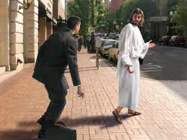
El primer patrón de una vida completa, plena después de la caída del hombre fue dado en Génesis 5:24:
«Caminó, pues, Enoc con Dios, y desapareció, porque le llevó con Dios». Enoc era el séptimo desde Adán y el primer hombre que no experimentó la muerte.
El segundo hombre después de Adán que caminó con Dios fue Noé (Gen. 6:9). Allí se registra: «Noé, varón justo, era perfecto en sus generaciones; con Dios caminó Noé»
Nuestro caminar con Dios tiene intima relación con el siete.
Noé llevó los animales limpios para el arca de «siete en siete» (Gen. 7:2). «Siete días» después que Noé entrara en el arca, vino el diluvio (Gen. 7:9-10). El arca descansó el «séptimo mes sobre las montañas del monte Ararat» (Gen. 8:4).

Slide 5
El esclavo hebreo debería servir durante «seis años, mas al séptimo saldrá libre», que era el límite legal (Ex. 21:2).
El amor hizo que Jacob deseara servir a su tío Lavan durante siete años por Raquel. Solamente el amor puede ir más allá del límite legal y puede abarcar la extensión total de tiempo para servir. (Gen. 29:20).
Después de la Pascua, el pueblo de Israel debería comer panes SIN LEVADURA durante siete días. Deberían quitar la levadura de sus casas. No deberían tocar levadura «desde el primer día hasta el séptimo» (Ex. 12:15).
Aquí, es claro, es destacada para nosotros la santidad implícita en todo esto. La levadura significa corrupción y real separación de Dios. Después de haber sido salvados, nosotros debemos vivir apartados de la levadura nuestros «siete días», que representan nuestra vida entera.

Slide 6
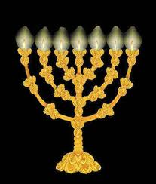
El candelero de oro del Tabernáculo tenía seis brazos que salían de un soporte central, sumando un total de siete, dando énfasis y en armonía con el hecho de que la luz era la luz del pueblo de Dios en el mundo, pero que su fuente era divina.
En correspondencia con los siete brazos fueron hechas también siete lámparas. (Ex. 25-32, 37).
Antes que Aarón y sus hijos dieran inicio a su servicio sacerdotal, ellos fueron consagrados durante siete días (Lev. 8:31-36).
El hijo de Aarón que tomara su lugar como sacerdote debería colocarse las vestiduras sagradas de Aarón por siete días. (Ex. 29:2, 30). Estas son descripciones de una vida completamente consagrada al servicio del Señor.

Slide 7
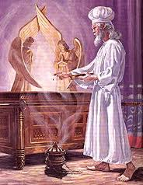
En el día de la expiación, el sumo sacerdote esparcía la sangre del becerro sobre el propiciatorio, y siete veces delante del propiciatorio (Lev. 16:14).
Esto retrata la perfección de la obra redentora de Cristo. «…por su propia sangre entró una vez para siempre en el Lugar Santísimo, habiendo obtenido eterna redención»
(Heb. 9:12).

Slide 8
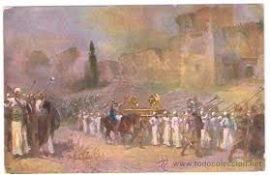
Había 7 días de fiesta de nuestro Señor:
Pascua, Panes sin levadura, Primicias, Pentecostés, Expiación, Trompetas y Tabernáculos (Lev. 23:1-44).
Lo cual es un tipo perfecto de Cristo como nuestro deleite, nuestra alegría y nuestro descanso.
Cuando Israel tomó la ciudad de Jericó, Dios les ordenó que marchasen alrededor de la ciudad siete veces.
Entonces, en el séptimo día, cuando ya habían marchado siete veces alrededor de ella, completaron su marcha de fe. Esta marcha fue completada con los siete sacerdotes llevando las siete bocinas de cuero de carnero delante del arca (Jos. 6:1-12).

Slide 9
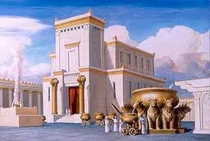
A Salomón le tomó siete años construir el templo de Dios (1 Rey. 6:38). Salomón y todo el pueblo dedicaron la casa de Dios.
«Entonces hizo Salomón fiesta siete días…» y «habían hecho la dedicación del altar en siete días» (2 Cr. 7:8, 9).

Slide 10
Dos milagros de Eliseo fueron sellados con el número 7:
El niño que él resucitó de la muerte estornudó siete veces antes de abrir los ojos (2 Rey. 4:35).
Naamán, jefe del ejército del rey de Siria «se zambulló siete veces en el Jordán» antes de ser sanado de la lepra
(2 Rey. 5:14).
La sabiduría del libro de Proverbios es personificada y siempre habla de Cristo. «La sabiduría edificó su casa, labró sus siete columnas» (Prov.9:1).
No son solamente las siete columnas que son configuradas en la Roca eterna, en ella se encuentran también siete ojos, según Zacarías 3:9.
«Porque los que menospreciaron el día de las pequeñeces se alegrarán, y verán la plomada en la mano de Zorobabel. Estos siete son los ojos de Jehová, que recorren toda la tierra» (Zac. 4:10)
Los siete ojos en la piedra que está en Sion hablan de la perfecta inteligencia de Dios. Ellos deben alegrarse cuando ven la plomada en la mano de Zorobabel, o sea, la casa de la habitación del Señor enteramente terminada.

Slide 11
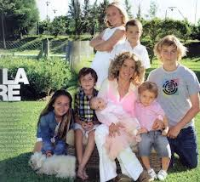
¿Qué significa tener siete hijos?
Tener siete hijos tipifica una bendición en toda su medida, aunque, como nos recuerda Jeremías, el costo sea el más alto de todos para la madre: «Languideció la que dio a luz siete; se llenó de dolor su alma, su sol se puso siendo aún de día…» (Jer. 15:9).
Este es un cuadro de nuestro Señor en la cruz. Se sacrificó a fin de ‘llevar muchos hijos a la gloria’ (Heb. 2:10), Él expiró en la cruz y el sol se oscureció al mediodía. Bebió también la copa amarga para que la copa de la bendición se derramase sobre nosotros. Fue maldecido y muerto sobre el madero para que fuésemos bendecidos con todas las bendiciones espirituales en los lugares celestiales en Cristo (Ef. 1:3).

Slide 12
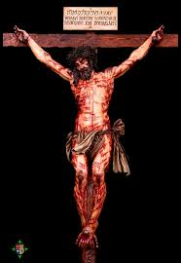
En Daniel 9 leemos que están determinadas setenta semanas sobre el pueblo y la ciudad de Dios.
El enfoque de este programa determinado está en el fin de las setenta semanas o años, en la mitad de la última semana de siete años «se quitará la vida al Mesías»
(Dan. 9:26,27).
Aquí esta determinado el tiempo profético cuando Cristo sería crucificado, Cumplido en el año 31.

Slide 13
El candelero en la visión de Zacarías tenía 7 brazos para 7 lámparas o 7 brazos para cada una de las 7 lámparas en medio de dos olivos. Qué abundante suministro del Espíritu Santo en esta figura para sustentar el testimonio del Señor. Esta es una de las mejores ilustraciones para el famoso verso: «No con ejército, ni con fuerza, sino con mi Espíritu, ha dicho Jehová de los ejércitos» (Zac. 4:6).
Siete fueron los nombres mencionados en los títulos como autores de los Salmos: David, los hijos de Coré, Asaf, Hemán ezraíta, Etán ezraíta, Moisés y Salomón.

Slide 14
Hay siete «hombres de Dios», así llamados en el Antiguo Testamento: Moisés (Dt. 12:22), David (2 Cr. 8:14), Samuel (1 Sam. 9:6), Semaías (1 R. 12:22), Eliseo (2 R. 4:7), Elías, Igdalías (Jer. 35:4). Y uno en el Nuevo Testamento, Timoteo, completando ocho.
Hay siete cosas débiles en Jueces, utilizadas por Dios como instrumentos de liberación, que marcan y sellan la perfección espiritual de Su obra: 1. Un hombre zurdo (3:21), Aod, libertando de la opresión de Moab. 2. Una aguijada de bueyes (3:31) en la mano de Samgar, libertando a Israel de los filisteos. 3. Una mujer (4:4) y 4. Una estaca de tienda en la mano de Jael, libertando de Jabín, rey de Canaán. (4:21). 5. Un pedazo de una rueda de molino (9:53), libertando al pueblo de la usurpación de Abimelec. 6. Los cántaros y las trompetas de los 300 hombres de Gedeón (7:20) libertando de los ejércitos de Madián. 7. Una quijada de asno (15:16), con la cual Sansón libertó a Israel de los filisteos.

Slide 16
Dios de hecho escogió «lo débil del mundo para avergonzar a lo fuerte» (1 Co. 1:27), «a fin de que nadie se jacte en su presencia» (1 Co. 1:29).
Siete peticiones constan en la Oración del Señor; tres referentes al cielo, con la palabra «tu»; cuatro referentes a la tierra con la palabra «nuestro» (nuestros, as). En Mateo 13, hay siete parábolas del Reino.
Siete fueron las palabras de Jesús en la Cruz – Oro del Gólgota. Gólgota es el foco de la revelación, de la historia y de la experiencia. Dios hizo allí lo mejor y el hombre lo peor. Todo en el Calvario es significativo, pero de manera especial las siete palabras del Salvador, habladas de lo más profundo de Su sufrimiento vicario, lo interpretaron para la humanidad. Él habló siete veces – una completa interpretación. Ninguna palabra de más, ni una de menos.
Siete son los dones en Romanos 12:6-8; siete las unidades en Efesios 4:4-6; siete las características de la sabiduría, Santiago 3:17; siete las «mejores» cosas en hebreos: Pacto (7:22), Promesas (8:6), Bienes (10:34), Esperanza (7:19), Sacrificios (9:23), Patria (11:14) y Ciudad (11:16); siete gracias en 2 Pedro 1:5-7, siete pasos en la humillación de Jesús y siete en su exaltación en Filipenses 2.
Siete hombres de buena reputación fueron escogidos para administrar la benevolencia de la iglesia en Hechos 6:1-7.
El Libro de la Vida se menciona siete veces en la Biblia.
El libro de Apocalipsis es un libro de sietes. El «7» es usado 54 veces en este libro. Tenemos 7 iglesias, 7 candeleros, 7 estrellas, 7 espíritus de Dios, 7 sellos, 7 ojos, 7 ángeles, 7 trompetas, 7 truenos, 7 cabezas, 7 últimas plagas, 7 bandejas de oro, 7 montañas, 7 reyes, etc.

